Slide 1

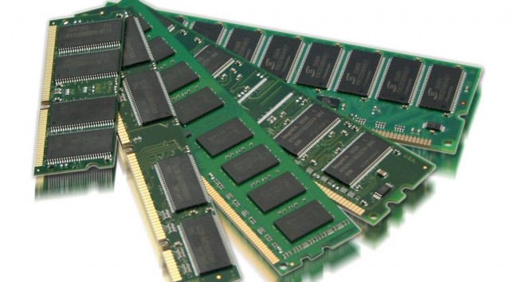
INSTITUTO TECNOLÓGICO DE SALTILLO
Arquitectura de computadoras
Nombre de la práctica:
Tipos de memorias RAM
Nombre del alumno:
Brayan Alfredo Valdez Martinez
Numero de control:
20051304

Slide 2
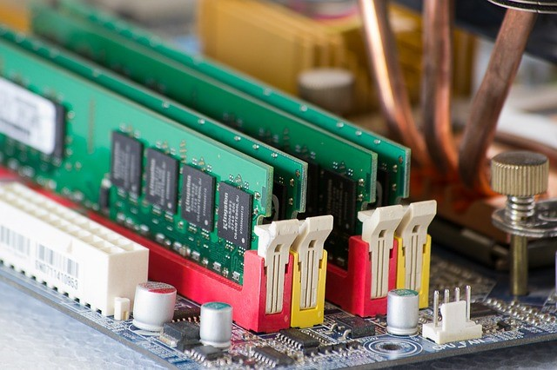
¿Qué es la memoria RAM?
La memoria RAM es la memoria principal de un dispositivo, esa donde se almacenan de forma temporal los datos de los programas que estás utilizando en este momento, Random Access Memory en inglés, y tiene dos características que la diferencian. Por una parte una enorme velocidad, y por otra los datos sólo se almacenan de forma temporal. Esto quiere decir que cuando reinicies o apagues tu ordenador, lo normal es que los datos que tuviera almacenados se pierdan.
Los dispositivos no ejecutan todas las acciones utilizando únicamente el disco duro, ya que si lo hicieran tardarían demasiado en ejecutarlas. Por eso, se utiliza un tipo de memoria mucho más rápida para hacer estas tareas más inmediatas, y es la encargada de almacenar las instrucciones de la CPU o los datos que las aplicaciones necesitan constantemente. Estas instrucciones quedan allí hasta que se apague el ordenador o hasta que se sustituyan por otros nuevos.

Slide 3
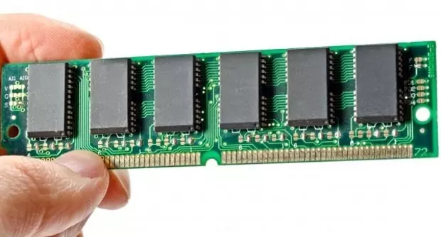
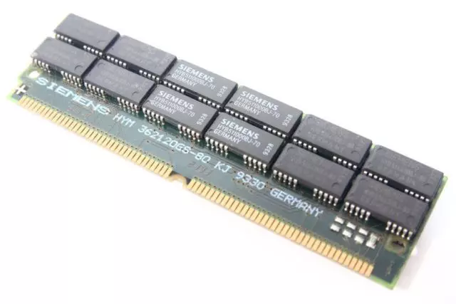
Tipos de memoria RAM utilizados en PC
Static RAM (SRAM)
Dynamic RAM (DRAM)
Se trata de uno de los dos tipos básicos de memoria. Comenzó a utilizarse en 1990 y a día de hoy sigue presente en cámaras digitales, routers o impresoras, pero también en la memoria caché de los procesadores o de los discos duros. Es un tipo de memoria que necesita un flujo de energía constante para funcionar, así que al contrario que la RAM dinámica, no necesita estar «refrescándose» para ver qué datos tiene en su interior, y por eso se le llama Static RAM (RAM estática).
Las ventajas de este tipo de memoria es que consume muy poca energía y tiene unos tiempos de acceso muy bajos. Las desventajas incluyen que tienen unas capacidades muy bajas, y unos costes de fabricación bastante elevados.
Es el otro tipo básico de memoria RAM, y se utilizó desde principio de los años 1970 hasta mediados de los años 90. Este tipo de memoria necesita un «refresco» periódico de los datos en su interior porque tienen condensadores que periódicamente se van descargando, y la falta de energía significa pérdida de datos. Por eso se le llama RAM dinámica.
La ventaja de este tipo de memoria es que era más barata de fabricar, y permitía mayores capacidades. Las desventajas, es que tienen unos tiempos de acceso más elevados y consumen más energía. En la década de los 90, se desarrollo la memoria tipo EDO DRAM (Extended Data Out Dynamic RAM), seguido por su evolución, la memoria BEDO DRAM (Burst EDO DRAM), con mejores relaciones de consumo y menos costes de fabricación. Sin embargo, este tipo de tecnología quedó obsoleta en favor de la memoria SDRAM.

Slide 4
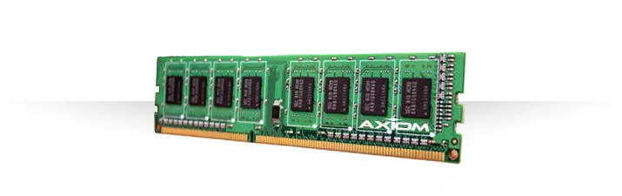
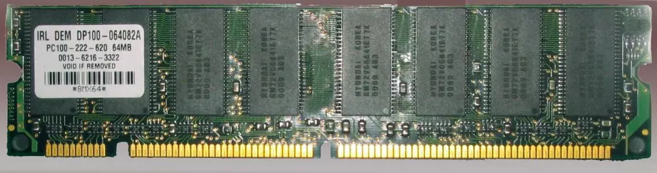
Tipos de memoria RAM utilizados en PC
Synchronous Dynamic RAM (SDRAM)
Single Data Rate Synchronous Dynamic RAM (SDR SDRAM)
Este tipo de memoria funciona en sincronía con el procesador, lo que significa que espera a la señal de reloj antes de responder, teniendo como beneficio que permitía al procesador ejecutar órdenes en paralelo. En otras palabras, con este tipo de memoria se puede aceptar una orden de lectura antes de haber terminado de procesar una de escritura. Este proceso, conocido como «pipelining», no afecta al tiempo que se tarda en procesar instrucciones, sino que da la posibilidad de ejecutar varias simultáneamente.
Este tipo de memoria se utiliza desde 1993 hasta día de hoy, tanto en ordenadores como en videoconsolas, y casi todos los siguientes tipos de memoria RAM están basados en este tipo.
Es un tipo de memoria que vio la luz en 1993 y se sigue utilizando a día de hoy. Es una variante mejorada de la memoria SDRAM que mejora la manera en la que procesa la información de lectura y escritura. «Single Data Rate» significa que se ejecuta una instrucción de lectura y otra de escritura por cada ciclo de reloj del procesador.
La memoria SDR SDRAM es básicamente la segunda generación de memoria SDRAM, y pasó a conocerse simplemente con este nombre cuando se extendió su uso.

Slide 5
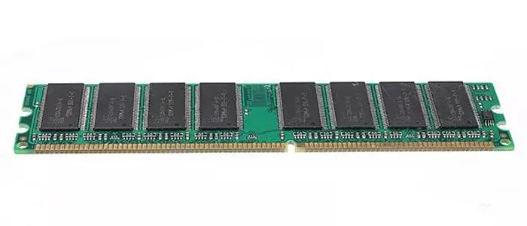
Tipos de memoria RAM utilizados en PC
Dentro de este tipo de memoria, encontramos como decíamos hace un momento distintas versiones:
DDR2 SDRAM: aunque mantiene el mismo número de operaciones por ciclo de reloj (dos de lectura y dos de escritura), es más rápida porque es capaz de funcionar a mayores velocidades. Las DDR funcionaban a 200 Mhz, mientras que las DDR2 lo hacían a 533 MHz, con un menor voltaje (1.8V) y más pines (240).
DDR3 SDRAM: múltiples mejoras respecto a las DDR2, que incluyen más velocidad, capacidad, menor consumo (1.5V) y mayor velocidad de funcionamiento (800 MHz). Aunque tiene el mismo número de pines que la DDR2, estos aspectos hacen que no sean compatibles.
DDR4 SDRAM: mejora de nuevo el rendimiento sobre la DDR3 con mayores velocidades (1600 MHz), capacidades y funcionan a menor voltaje (1.2V). Este tipo de SDRAM usa 288 pines, así que tampoco es compatible con los anteriores.
DDR5 SDRAM: Mejora la velocidad de la DDR4 SDRAM permitiendo mayores velocidades y por primera vez la memoria DDR soporta ahora dos canales simultáneos por módulo DIMM.
Double Data Rate Synchronous Dynamic RAM (DDR SDRAM)
Este tipo de memoria RAM se estandarizó a partir del año 2000, y a partir de aquí surgieron las siguientes generaciones.
Opera de la misma manera que la SDR SDRAM solo que el doble de rápido, es decir, es capaz de realizar dos instrucciones de lectura y dos de escritura por cada ciclo de reloj del procesador. Aunque es una versión mejorada de la SDR SDRAM, tiene diferencias físicas pues se amplía el número de pines de 168 a 184. Este tipo de memoria también opera a diferente voltaje (2.5V frente a los 3.3V de la SDR DRAM).

Slide 6
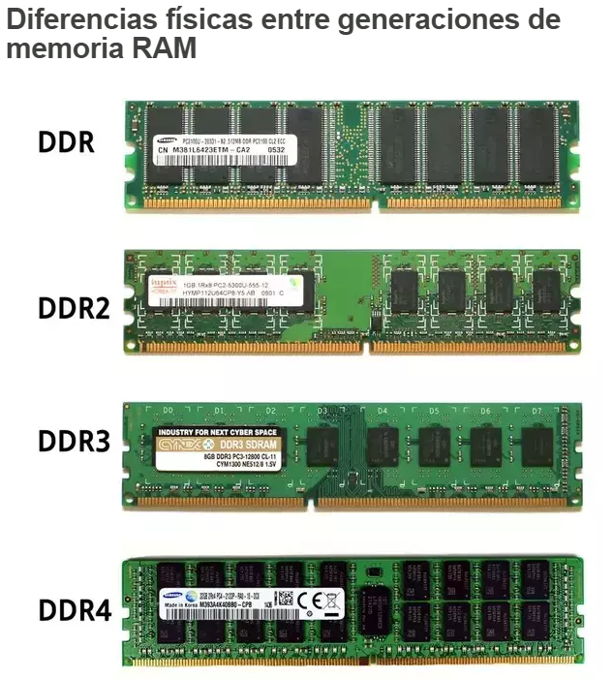
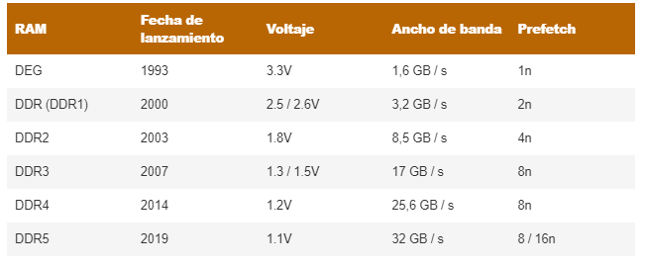
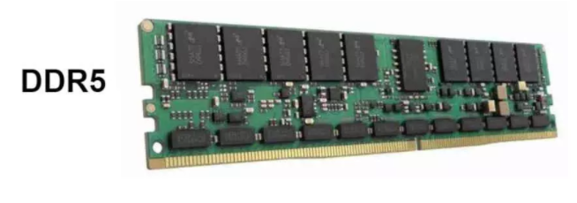
Diferencias de las generaciones de memorias RAM ddr
Tabla de Las diferencias en rendimiento de la memoria RAM ddr
Por último, cabe destacar que en cada generación el número de pines de contacto ha cambiado de la siguiente manera:
DDR: 184 pines (DIMM), 200 pines (SO-DIMM) y 172 pines (micro DIMM).
DDR2: 240 pines (DIMM), 200 pines (SO-DIMM) y 214 pines (micro DIMM).
DDR3: 240 pines (DIMM), 204 pines (SO-DIMM) y 214 pines (micro DIMM).
DDR4: 288 pines (DIMM), 256 pines (SO-DIMM). No existe ya micro DIMM DDR4.
DDR5: 288 pines (DIMM)

